Slide 1
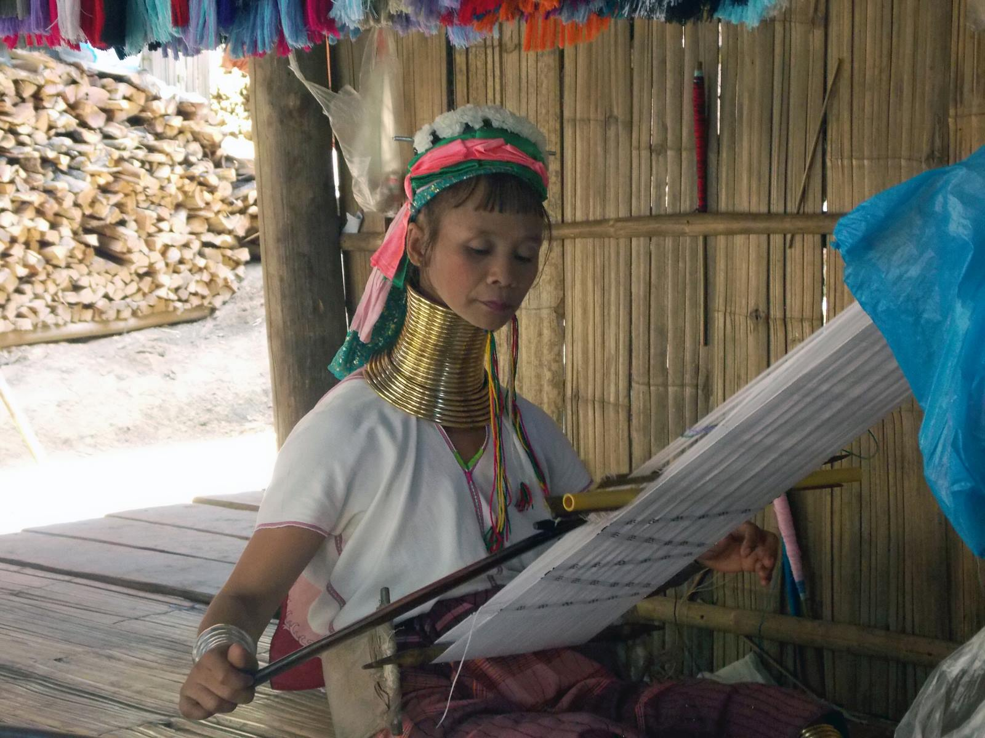


MUJERES
JIRAFA
JOSE LUIS

Slide 2
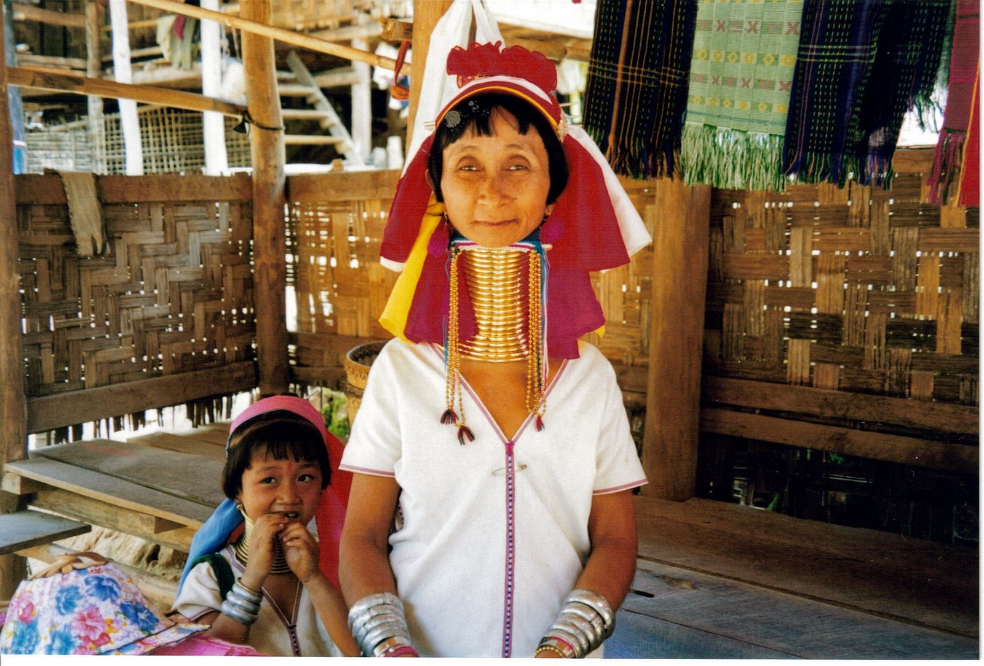

Slide 3
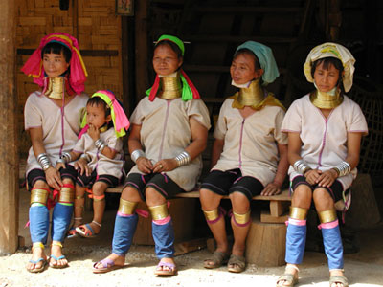

Slide 4

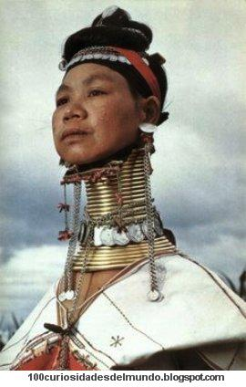
Las Kayan son unas mujeres que pertenecen a la tribu Karen, situada a 40 km de Mae Hong Song (Frontera con Birmania).
Las mujeres de la tribu siguen una antigua tradición, consta de mantener su cuello lo más alargado posible, para ello utilizan unas anillas doradas que rodean su cuello hasta el punto de alargarlo a dimensiones increíbles.

Slide 5
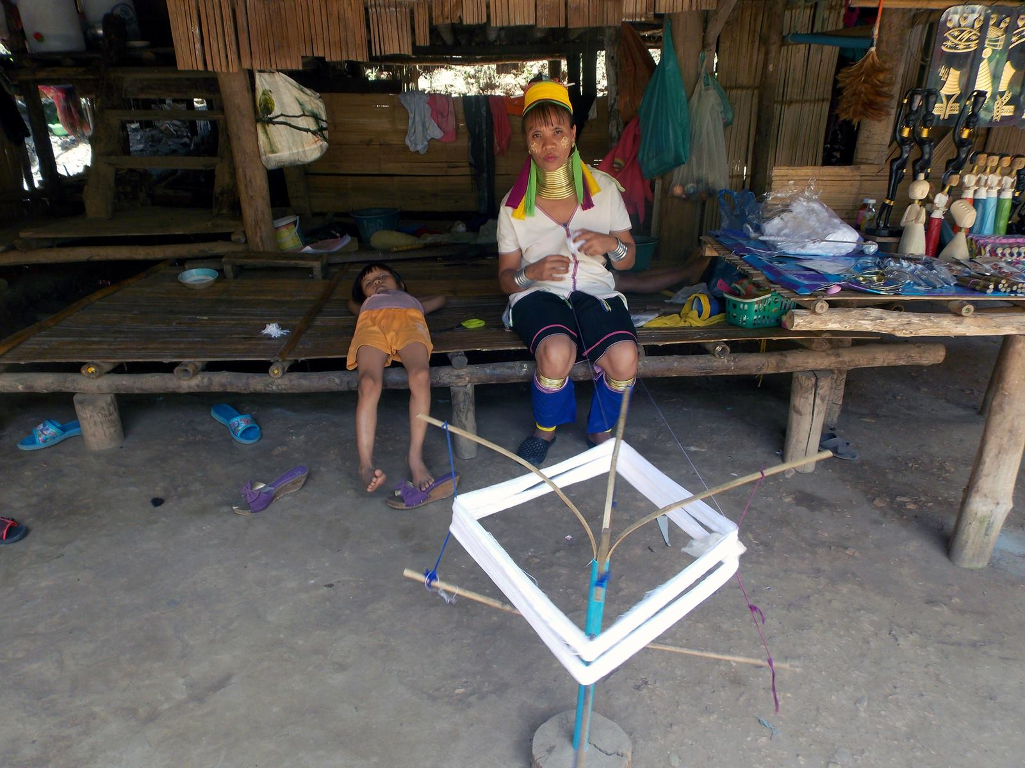

Slide 6
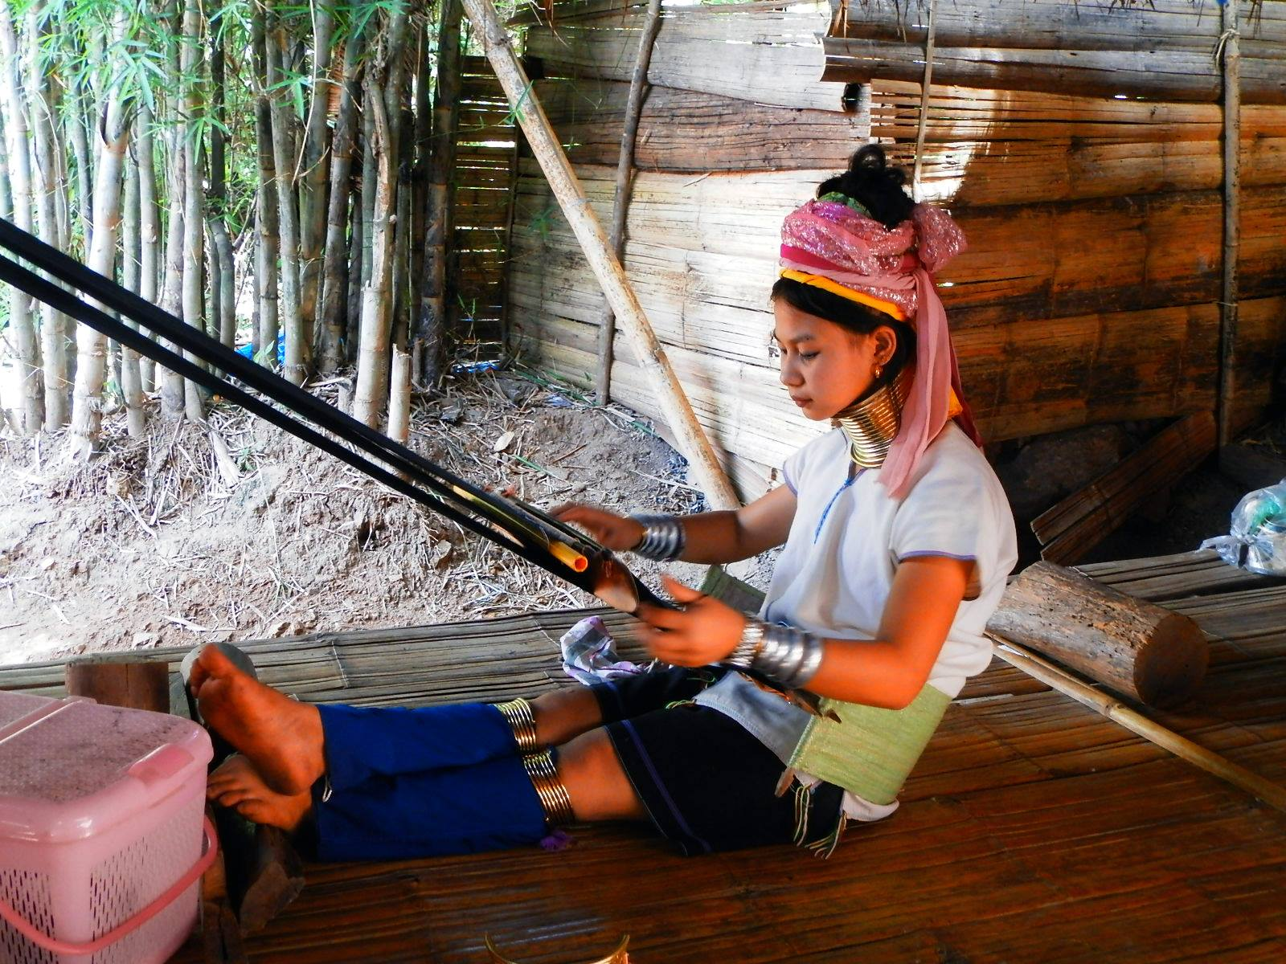

Slide 7
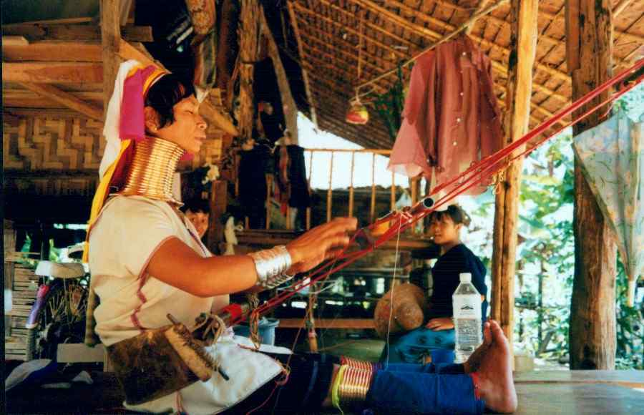

Slide 8


Slide 9


Slide 10
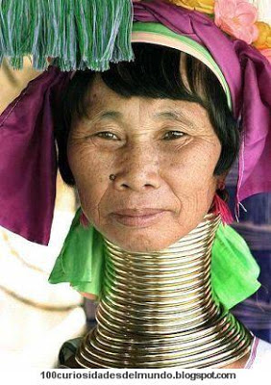
No todas las mujeres de la tribu son las que consiguen ser mujer jirafa, solo las que nacen los miércoles de luna llena son consideradas las privilegiadas de ese honor, para ellas toda una honra pues son admiradas por el resto de la tribu, desde temprana edad empiezan a colocarle los aros a su cuello, hechos de alambre de bronce.
Los alambres se los van incorporando conforme van transcurriendo los años y así los llevaran toda su vida, ya que si se desprendieran de ellos morirían desnucadas por la flacidez de los músculos del cuello al no soportar el peso de la cabeza.

Slide 11
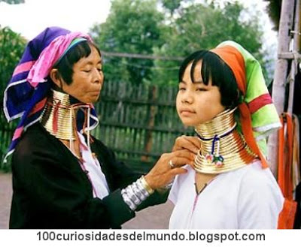

Slide 12


Slide 13
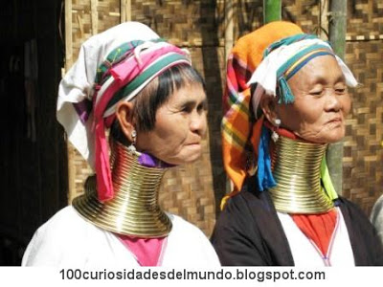

Slide 14
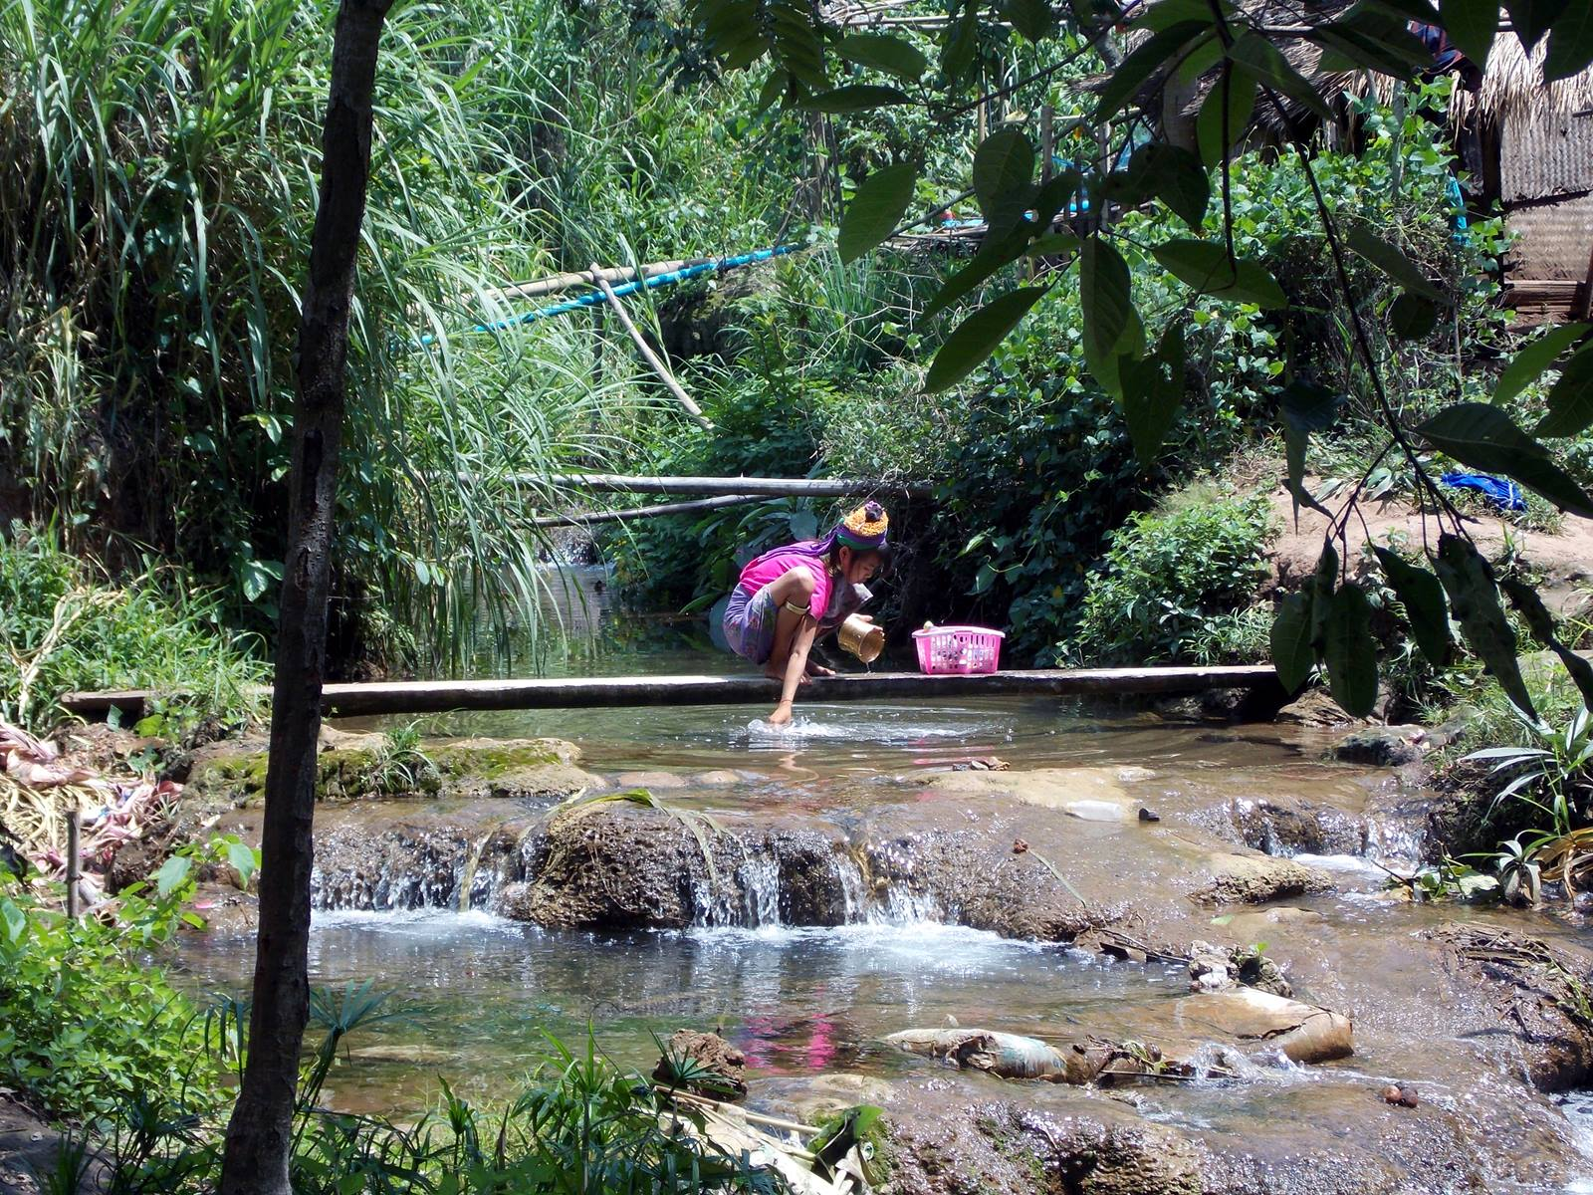

Slide 15


Slide 16
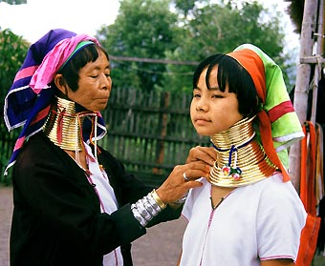
El cambio de collar es delicado y necesita la intervención de una especialista que va volviendo a curvar la espiral de bronce con sus manos antes de colocarla alrededor del cuello de la mujer. Para encajar el último anillo se ayuda de la parte roma de un gran cuchillo. Una segunda espiral, más ancha, termina el adorno.

Slide 17
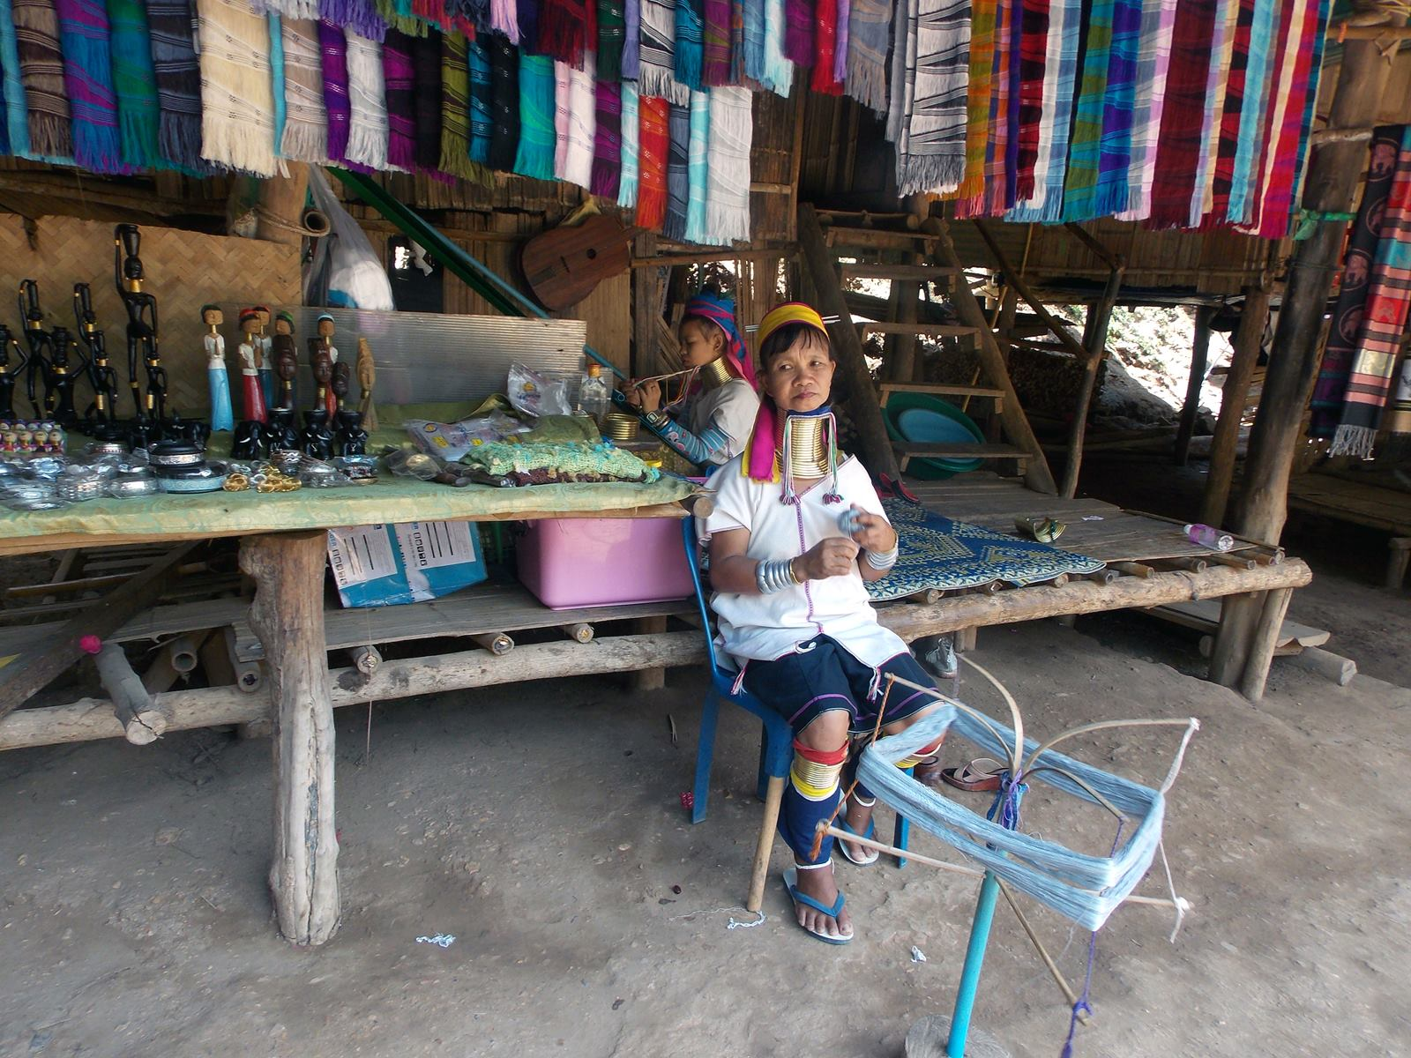

Slide 18


Slide 19


Slide 20
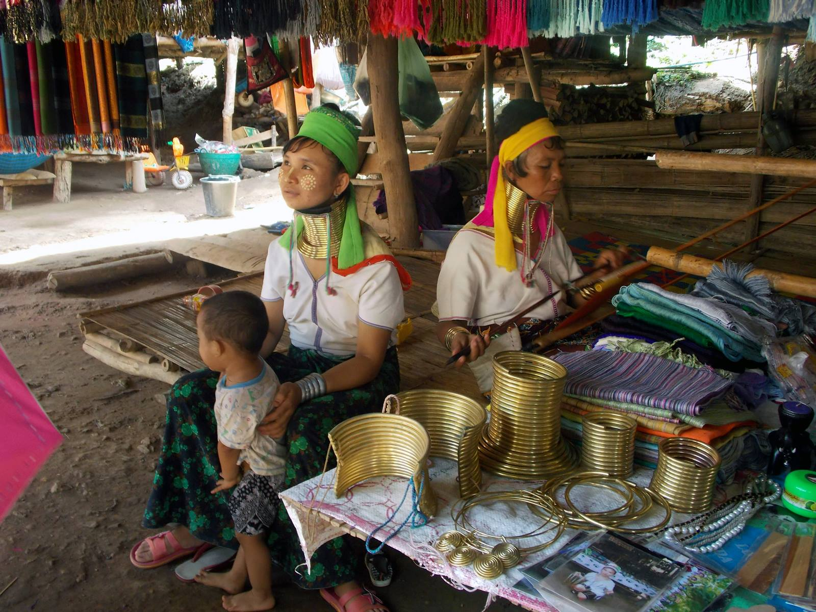


Slide 21
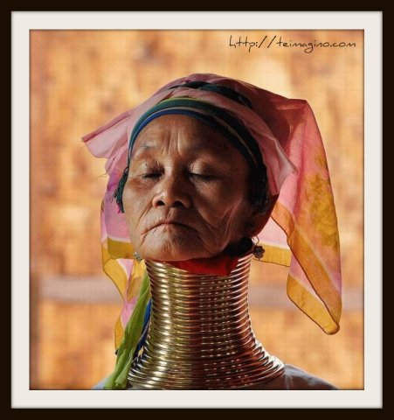
Actualmente, sólo un puñado de ancianas kayan conoce la técnica para cambiarse los collares, lo que suele hacerse en celebraciones organizadas en noches de luna llena.
El gobierno birmano trató de hacer desaparecer la costumbre intentando cambiar la imagen de país poco desarrollado, por ello muchas mujeres rompieron la tradición. Pero viendo que los turistas en los últimos años van buscando a las famosas mujeres de cuello de jirafa y que es un negocio rentable, no han permitido que se pierda la tradición.

Slide 22
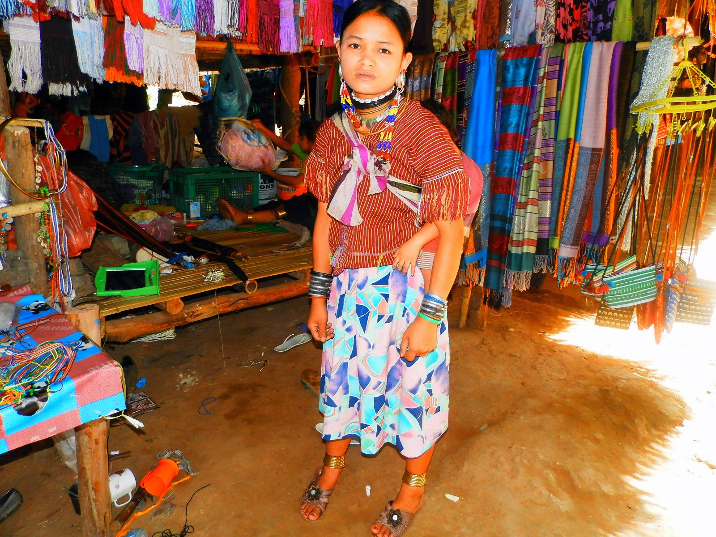

Slide 23


Slide 24
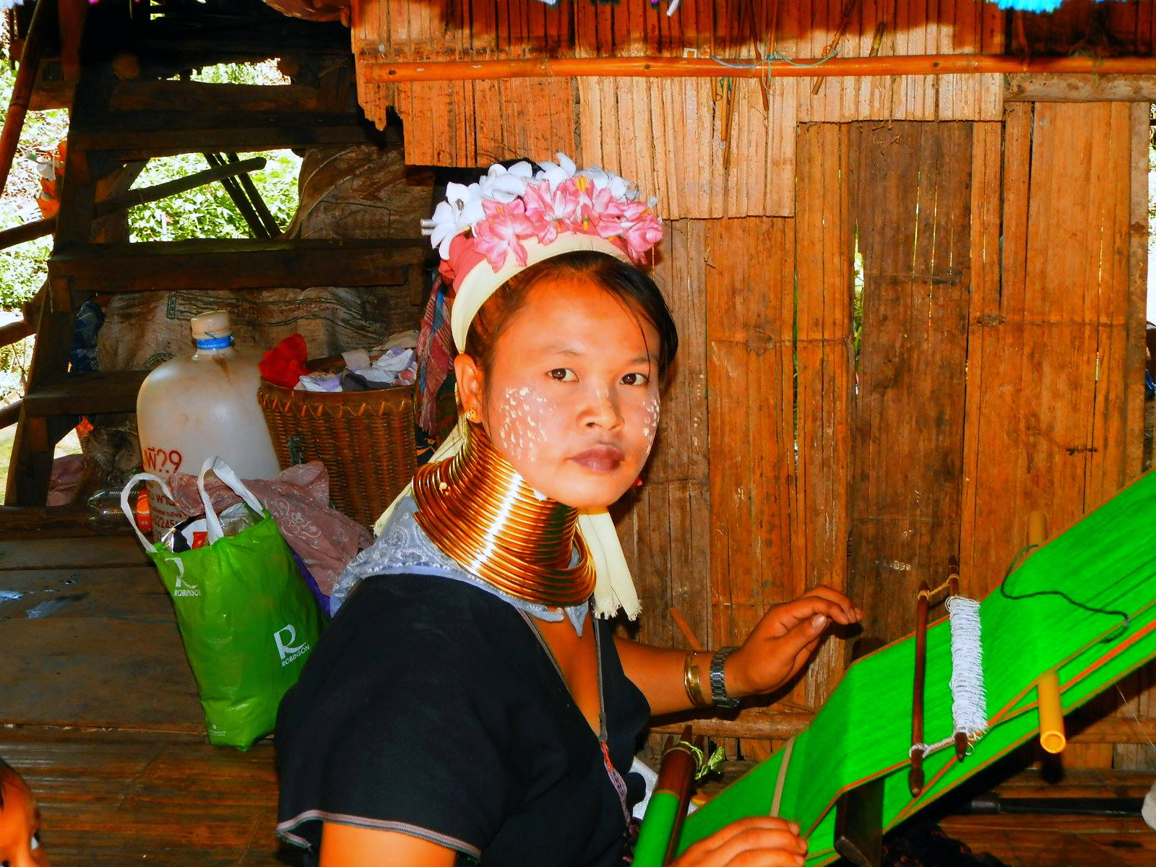

Slide 25


Slide 26
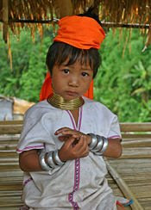
Muestra de riqueza.
Los collares se consideraban joyas. Cuanto más largos, mayor el atractivo de la mujer, puesto que, aparte de resaltar la belleza de quien lo llevaba, era prueba de que provenía de una familia rica.
Hoy en día, quedan unas 120 mujeres kayan que llevan collares enteros, así como aros en las manos y en los pies. Muchas de las más jóvenes sólo llevan algunos collares, puesto que no se deciden a llevar una carga de más de diez kilos en adornos por el resto de la vida.

Slide 27


Slide 28
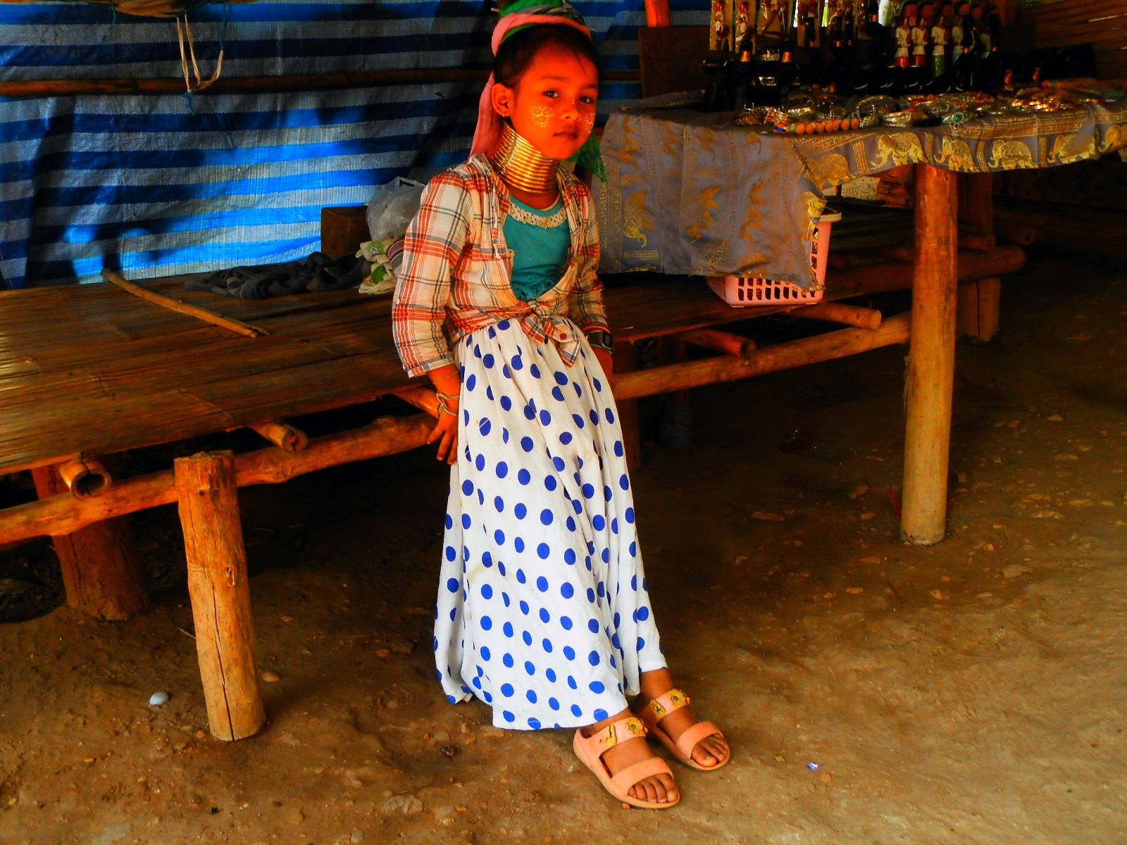

Slide 29


Slide 30


Slide 31
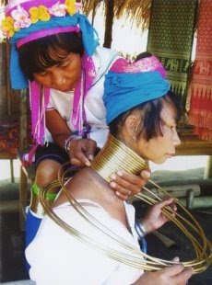
Una mujer kayan llegó a ponerse 27 collares, una marca todavía inigualada, que pesaba unos nueve kilos y que estiraba su cuello unos diez centímetros. En un artículo de National Geographic, publicado en 1979, se mostraba la radiografía de una mujer kayan, en la que se apreciaba que los collares no aumentaban la separación entre las vértebras del cuello, sino que oprimía hacia abajo la clavícula y la cavidad de las costillas, creando así el efecto de un cuello muy estirado.

Slide 32
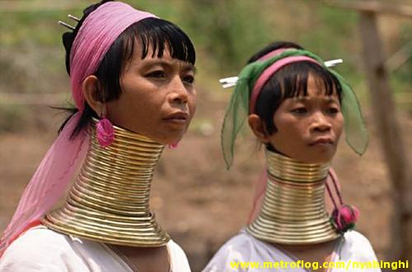

Slide 33
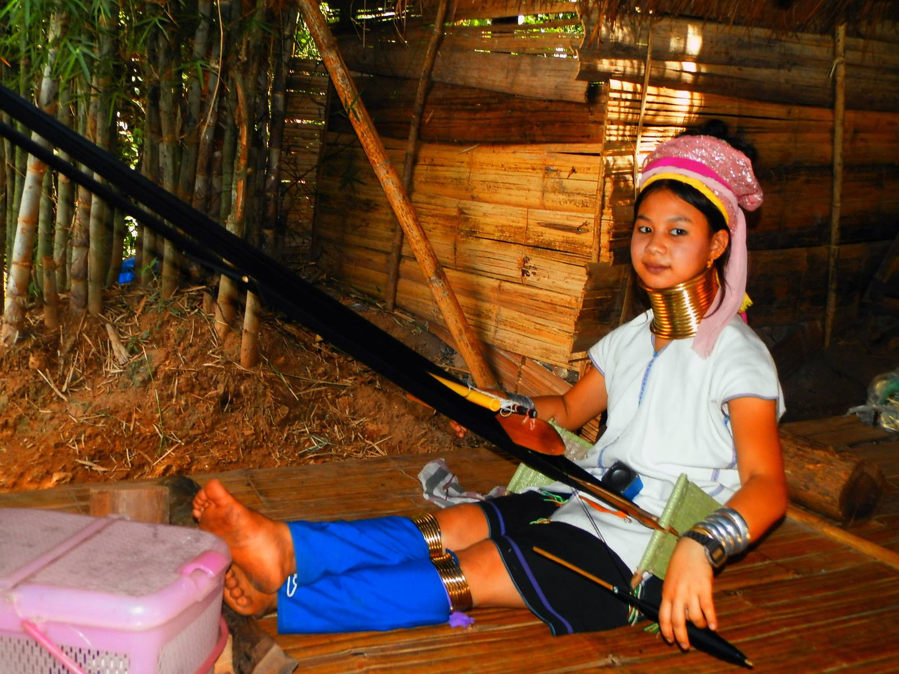

Slide 34


Slide 35
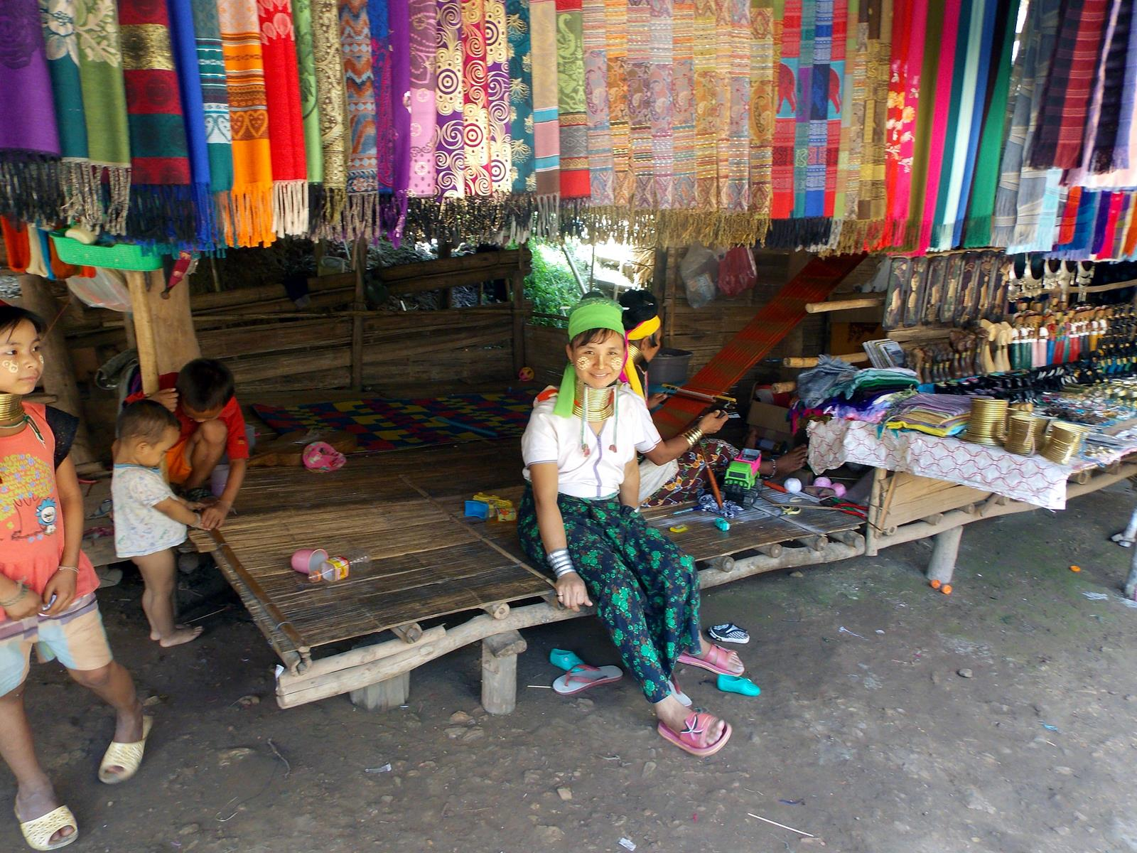

Slide 36
Según viejos documentales sobre la región, en el procedimiento se emplea una reacción química que en teoría se guarda con mucho celo. Sin embargo, vi cómo le quitaban un collar a una chica y está claro que se consigue ensanchando a la fuerza el aro hasta lograr sacarlo hacia arriba por la cabeza. Durante toda la operación la chica no dejó de tocarse el cuello, señal de que sentía molestias, mientras se cubría la parte desnuda con una toalla.
A continuación, la anciana hizo una hoguera y colocó el collar sobre el fuego. Al ponerse al rojo vivo perdió la forma de muelle. A la mañana siguiente se limpiaron los aros y se frotaron primero con un pasta y después con limones. Acto seguido, lo colocaron sobre la cabeza de la niña y estuvieron doblándolo lentamente durante una hora hasta que fue adquiriendo su forma original. Sólo hizo falta emplear la fuerza para acomodar el extremo.
El último aro lo colocaron golpeándolo ligeramente con la parte sin filo de un largo cuchillo. Por último, ajustaron el collar plano, que va sobre los hombros, seguido de otro que insertaron por detrás del cuello como se mete una llave en un llavero, de modo que quedó en ángulo recto en relación a los demás aros.
En otra ocasión vi a las mujeres limpiando los collares y los brazaletes. Sentadas en el cauce del río, se echaban agua entre el cuello y los collares. Luego enjabonaban los aros.

Slide 37
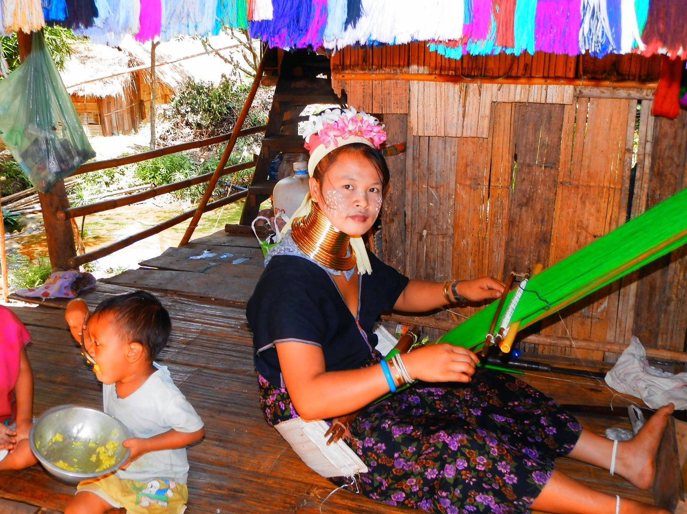

Slide 38


Slide 40
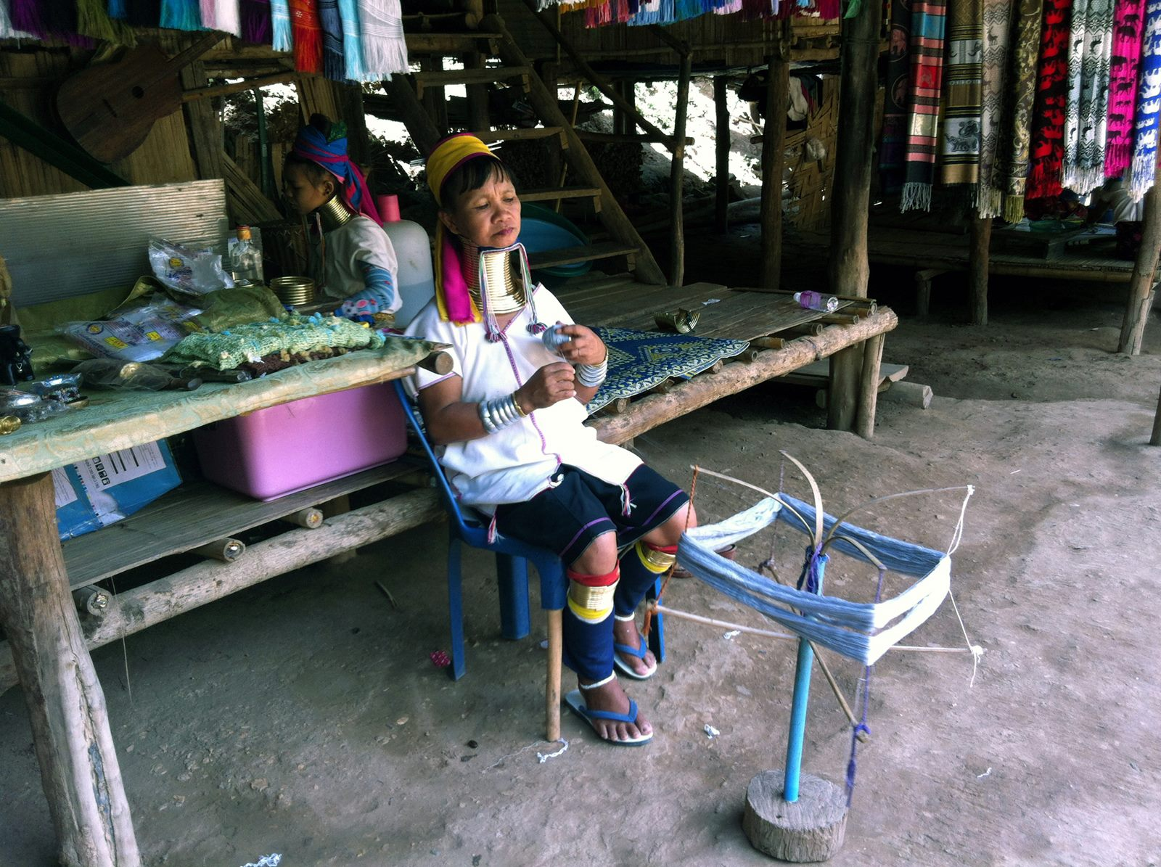

Slide 41
Era evidente que la chica a la que le habían quitado los collares padecía alguna enfermedad. Tenía grandes bultos en el cuello, aunque no parecían infectados.
La mayoría de las mujeres se recogen el cabello en un moño con una larga aguja de metal y de vez en cuando la introducen entre los collares para rascarse.
A los hombres kayan probablemente no les molesta que sus mujeres lleven tantos collares, porque sin duda les resta movilidad y las obliga a permanecer más tiempo dentro de casa.
Las ancianas correrían peligro de asfixia si les retiraran los collares, ya que los músculos del cuello quedan tan atrofiados que no pueden mantener la cabeza erguida. No obstante, no conocían la historia del marido que mató a su mujer adúltera quitándole los collares para que muriera asfixiada.
En cualquier caso, los kayan castigan el adulterio con la muerte. Presencié la ejecución de un hombre casado, que fue ajusticiado por el Ejército karenni, por haber seducido a una chica de 14 años.
El everedicto había sido emitido por el consejo de ancianos.

Slide 42
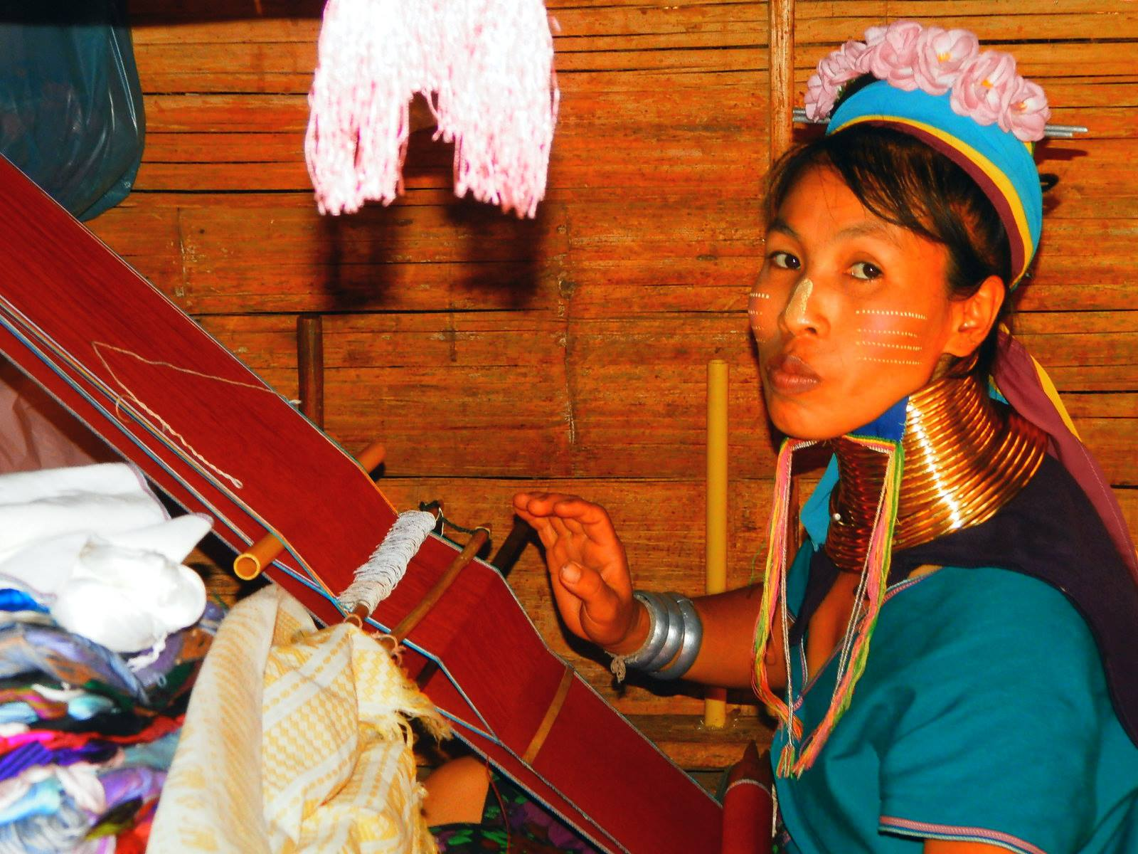

Slide 43
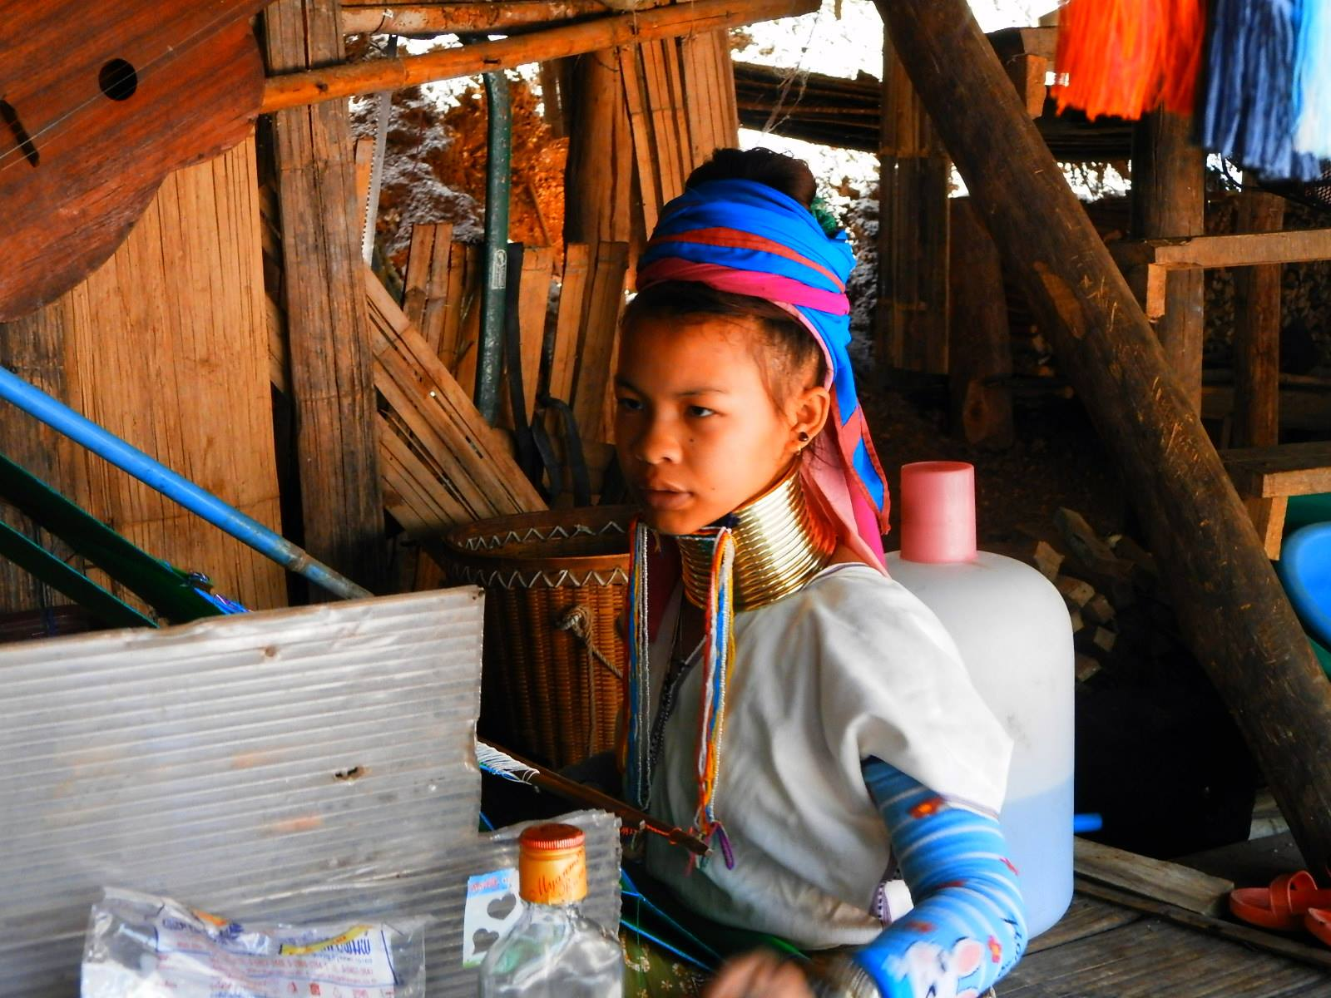

Slide 44
  UN FUERTE ABRAZO QUE TENGAS UN
  BUEN DIA
JOSE LUIS

Slide 45



Accede a la sección que desees desde aquí:
Propia Creación
De la Red
Dedicatorias | Fechas Especiales | Graciosos
Historia y Arte | Lugares | Musicales
Naturaleza y Ciencias | Política | Reflexión
Religiosos | Románticos | Salud
Dedicatorias | Fechas Especiales | Graciosos
Historia y Arte | Lugares | Musicales
Naturaleza y Ciencias | Política | Reflexión
Religiosos | Románticos | Salud
Si deseas recibir pps periódicamente en tu correo electrónico subscríbete aquí:

